Slide 1

Nhận biết : “Cứng- mềm”
Độ tuổi: 24 – 36 tháng
GV: Vũ Thị Giang

Slide 2

HĐ1: Gây hứng thú
- Cô cùng trẻ chơi trò chơi:“ Chiếc hộp kì diệu”
-

Slide 3

- Cô hỏi trẻ:
+ Chúng mình vừa chơi trò chơi gì?
-
+ Trong hộp có đồ chơi gì?
-

Slide 4

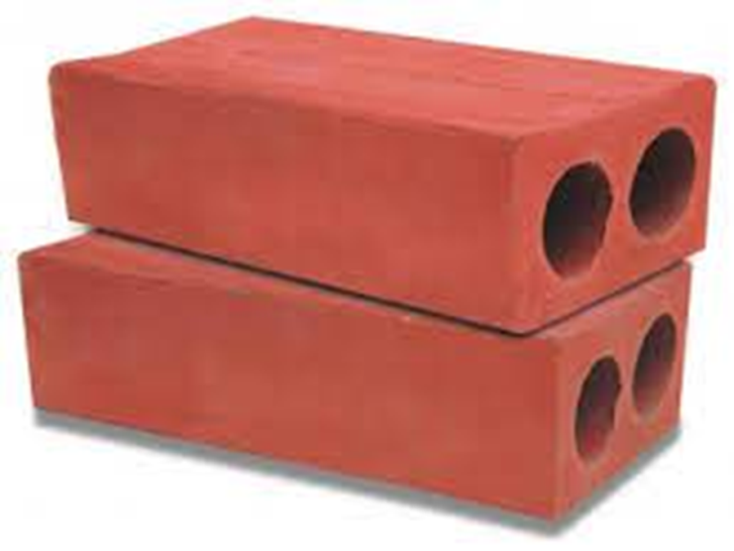
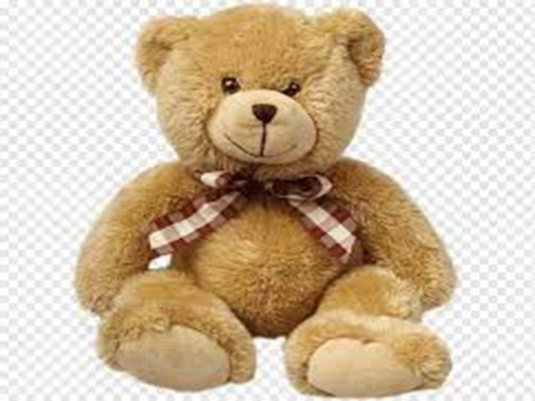
HĐ2: Nhận biết : “ Cứng - mềm”
- Cô có gì đây?
- Viên gạch, gấu bông màu gì?
- Sờ vào viên gạch, gấu bông chúng mình thấy như nào?( Cứng - mềm)
(Cô cho cả lớp, tổ, nhóm, cá nhân trẻ nói).

Slide 5

TC: Thử tài cùng bé.
Tặng mỗi trẻ 1 rổ đựng gấu bông, gạch
Cho trẻ chọn đồ chơi và đọc to giống cô
+ Cô yêu cầu trẻ chọn viên gạch - Trẻ nói cứng.
+ Cô yêu cầu trẻ chọn gấu bông - trẻ nói mềm.
+ Cô nói mềm - trẻ chọn gấu bông và đọc to gấu bông.
+ Cô nói cứng - trẻ chịn viên gạch và đọc to viên gạch.

Slide 6
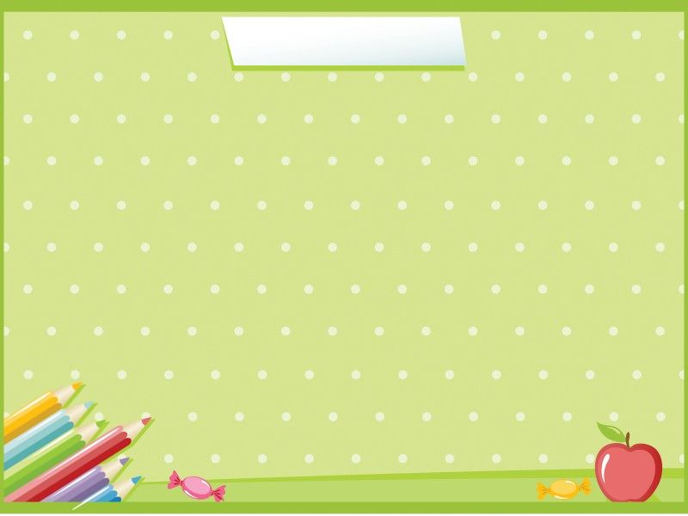
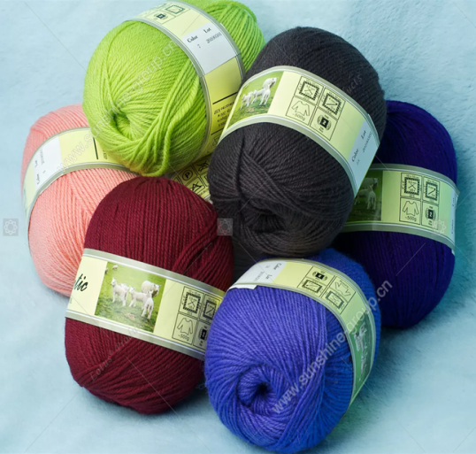
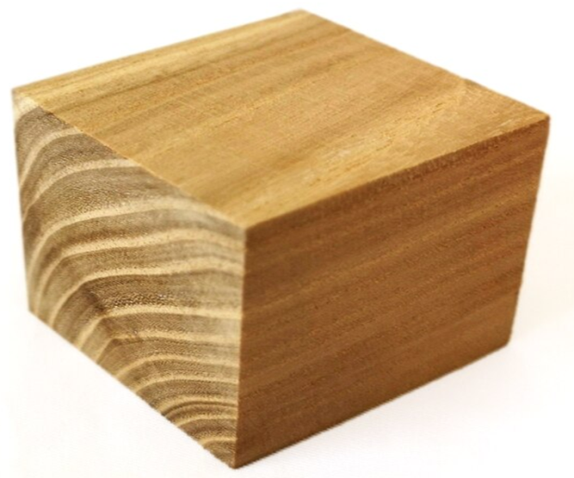

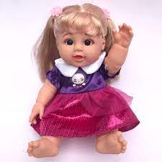
* Mở rộng:
Cô cho trẻ xem một số đồ chơi cứng - mềm khác nhau

Slide 7


HĐ3: Ôn luyện củng cố
TC: Ai nhanh hơn
Cô cho trẻ đi xung quanh lớp chọn đồ chơi cứng - mềm.

Slide 8

Hẹn gặp lại các con vào các buổi học sau!

